Slide 1
Организация внеурочной деятельности по химии в рамках реализации ФГОС ООО и СОО по вопросам формирования и оценки функциональной грамотности учащихся
Волков Никита Сергеевич
Педагог ДО МБОУ гимназия «Лаборатория Салахова»
Педагог ДО МАОУ ДО «Технополис» детский технопарк «Кванториум»
Сургут
2023 год

Slide 2


«Образование – то, что остается после того, когда забывается все, чему учили.»
А. Эйнштейн

Slide 3
Как понимать функциональную грамотность?
«Функционально грамотный человек – это человек, который способен использовать все постоянно приобретаемые в течении жизни знания, умения и навыки для решения максимально широкого диапазона жизненных задач в различных сферах человеческой деятельности, общения и социальных отношений.»
Алексей Алексеевич Леонтьев

Slide 4
Перечень умений и навыков школьников в развитии естественнонаучной функциональной грамотности:
Использовать естественнонаучные знания в жизненных ситуациях.
Делать выводы.
Уметь описывать, объяснять и прогнозировать естественнонаучные явления
Понимать методы научных исследований.
Перечислять явления, факты, события.
Сравнивать объекты,события,факты.
Характеризовать объекты,события,факты.
Анализировать события ,явления и т.д.
Видеть суть проблемы.
Составлять конспекты,планы ит.д.

Slide 5
Организация дополнительного образования
Теоретическая
часть
Практическая часть
ЦДОД Интеллектуал
Школьный технопарк «Кванториум»

Slide 6
Направления теоретической части
Олимпиадное движение в перечневых олимпиадах по химии (Всесибирская олимпиада школьников, олимпиада Ломоносов, МОШ, СПбГУ и др)
Решение усложненных задач в формате ОГЭ/ЕГЭ

Slide 7
Составляющая теоретической части
Изучение теории по общей, неорганической, органической, физической химии
Изучение химического оборудования и начало аналитической химии
Разбор скелета задач по химии (избыток/недостаток, системы, пластинка, атомистика)

Slide 8
Направления практической части
Олимпиадное движение в практических олимпиадах по химии ( «Шаг в будущее», «Нанотехнологии прорыв в будущее» и др)
Решение комбинированных практических задач

Slide 9
Составляющая практической части
Решение аналитических задач
Решение расчетных задач
Подготовка исследовательских проектов

Slide 10
Охват детей по программам
Программы ЦДОД Интеллектуала
8 классы - 17 детей (гимназия)
9 классы – 17 детей ( 15 гимназия 2 «город»)
10 классы - 22 гимназия
10 классы – 10 «город»

Slide 11
Программы школьного технопарка «Кванториум»
4 группы, общее количество 48 детей

Slide 12
Программы МАОУ ДО «Технополис» детского технопарка «Кванториум»
2 группы, общее количество 24 ребенка

Slide 13
Способы вовлечения детей в дополнительное образование
«Сарафанное радио» или «Из уст в уста»
Охват по мероприятиям естественнонаучной направленности
Портал ПФДО

Slide 14
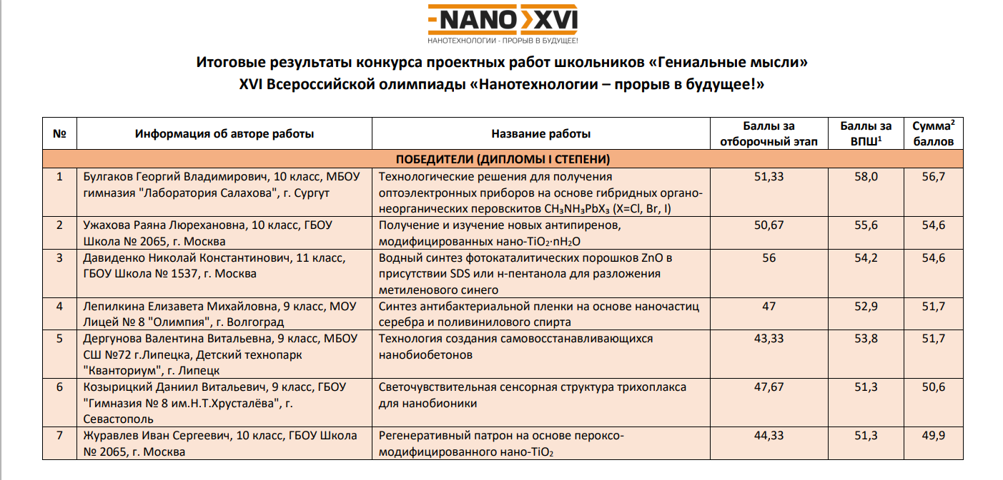
Результаты освоения программ

Slide 15
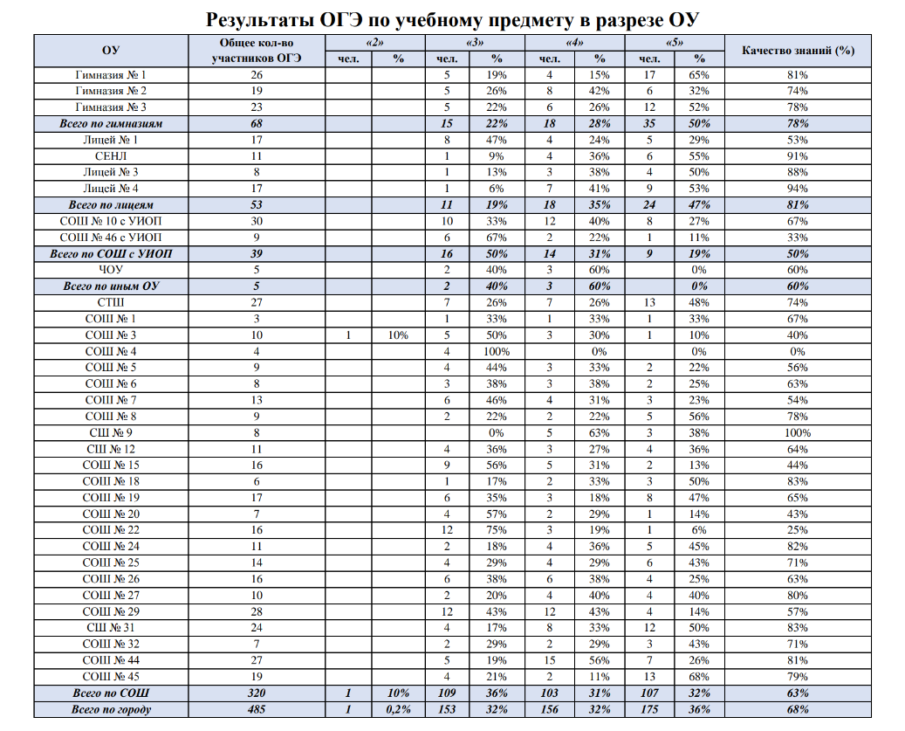

Slide 16
Календарь мероприятий
Весенняя каникулярная сессия
Мероприятия для 9 классов на базе МБОУ гимназии «Лаборатория Салахова» направленные на подготовку к ОГЭ по химии
Окислительно-Восстановительные реакции
Реакции ионного обмена
Практические задания 23,24
(Педагог Волков Н.С., Иванова М.С.)

Slide 17
Весенняя каникулярная сессия
Мероприятия для 10 классов на базе МАОУ ДО «Технополис» детский технопарк «Кванториум» направленные на подготовку к ЕГЭ по химии
Окислительно-Восстановительные реакции в органической химии
Взаимосвязь органических соединений (Задание 32)
Нахождение молекулярной формулы вещества (Задание 33)
(Педагог Волков Н.С.)

Slide 18
Мероприятия для 11 классов на базе МАОУ ДО «Технополис» детский технопарк «Кванториум» направленные на подготовку к ЕГЭ по химии
Задания 29,30
Задача 34 (модуль «Электролиз», «Порция», «Система»)
Задача 34 (модуль «Атомистика», «Пластинка» , «Растворимость»)
(Педагог Волков Н.С.)

Slide 19
Контакты
Волков Никита Сергеевич
+7-982-503-32-26
nikitavolkow95@gmail.com

